Slide 1
河北省第三测绘院
测绘资料管理系统建设汇报
面向院领导 / 科室内部 / 信息化专项 · 标准版（含真实界面）
版本 1.0.0 2026年10月
模拟盒 · 电子袋 ｜ 柜体 · 档口 · 盒袋 ｜ 申请 · 审批 · 签批办结

Slide 2
汇报提纲
一、建设背景与目标
二、建设进度、投入与计划上线（本院数据）
三、系统总体架构与用户角色
四、核心业务能力（历史存档 / 年度资料 / 库房介质 / 出入网）
五、内控治理与部署运维
六、建设成效、下一步与请示事项
说明：约半数为系统真实界面截图（资料管理员账号演示环境）
河北省第三测绘院 · 测绘资料管理系统 | 2/50

Slide 3
一、建设背景
资料室业务链条长：建档、立档、借还、出入网、盘库、离库需全程可追溯
模拟资料（档案盒）与电子资料（硬盘/光盘）长期存在“两套账”风险
柜体档口、介质位置、审批签批、待办催办缺少一体化工具支撑
迎检与内控要求：审批留痕、打印单据、附件扫描、操作审计可核查
建设方向：内网桌面一体化工作台，服务资料室日常办理与院内协同
河北省第三测绘院 · 测绘资料管理系统 | 3/50

Slide 4
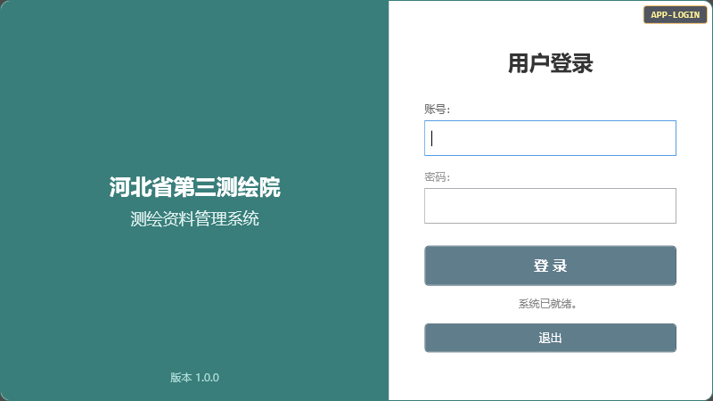
界面实况｜用户登录
登录窗：院名品牌 + 版本号 + 账号认证（内网桌面端）
河北省第三测绘院 · 测绘资料管理系统 | 4/50

Slide 5
建设目标
一本账：年度资料与历史存档统一可查、口径一致
一条链：申请 → 审批 → 实物交接 → 签批上传 → 办结闭环
一库房：柜体 · 档口 · 盒袋 · 硬盘/光盘位置可视可控
可审计：待办驱动、打印单据、附件留存、操作日志齐全
可落地：内网多终端共用数据库，覆盖升级不伤业务库
河北省第三测绘院 · 测绘资料管理系统 | 5/50

Slide 6
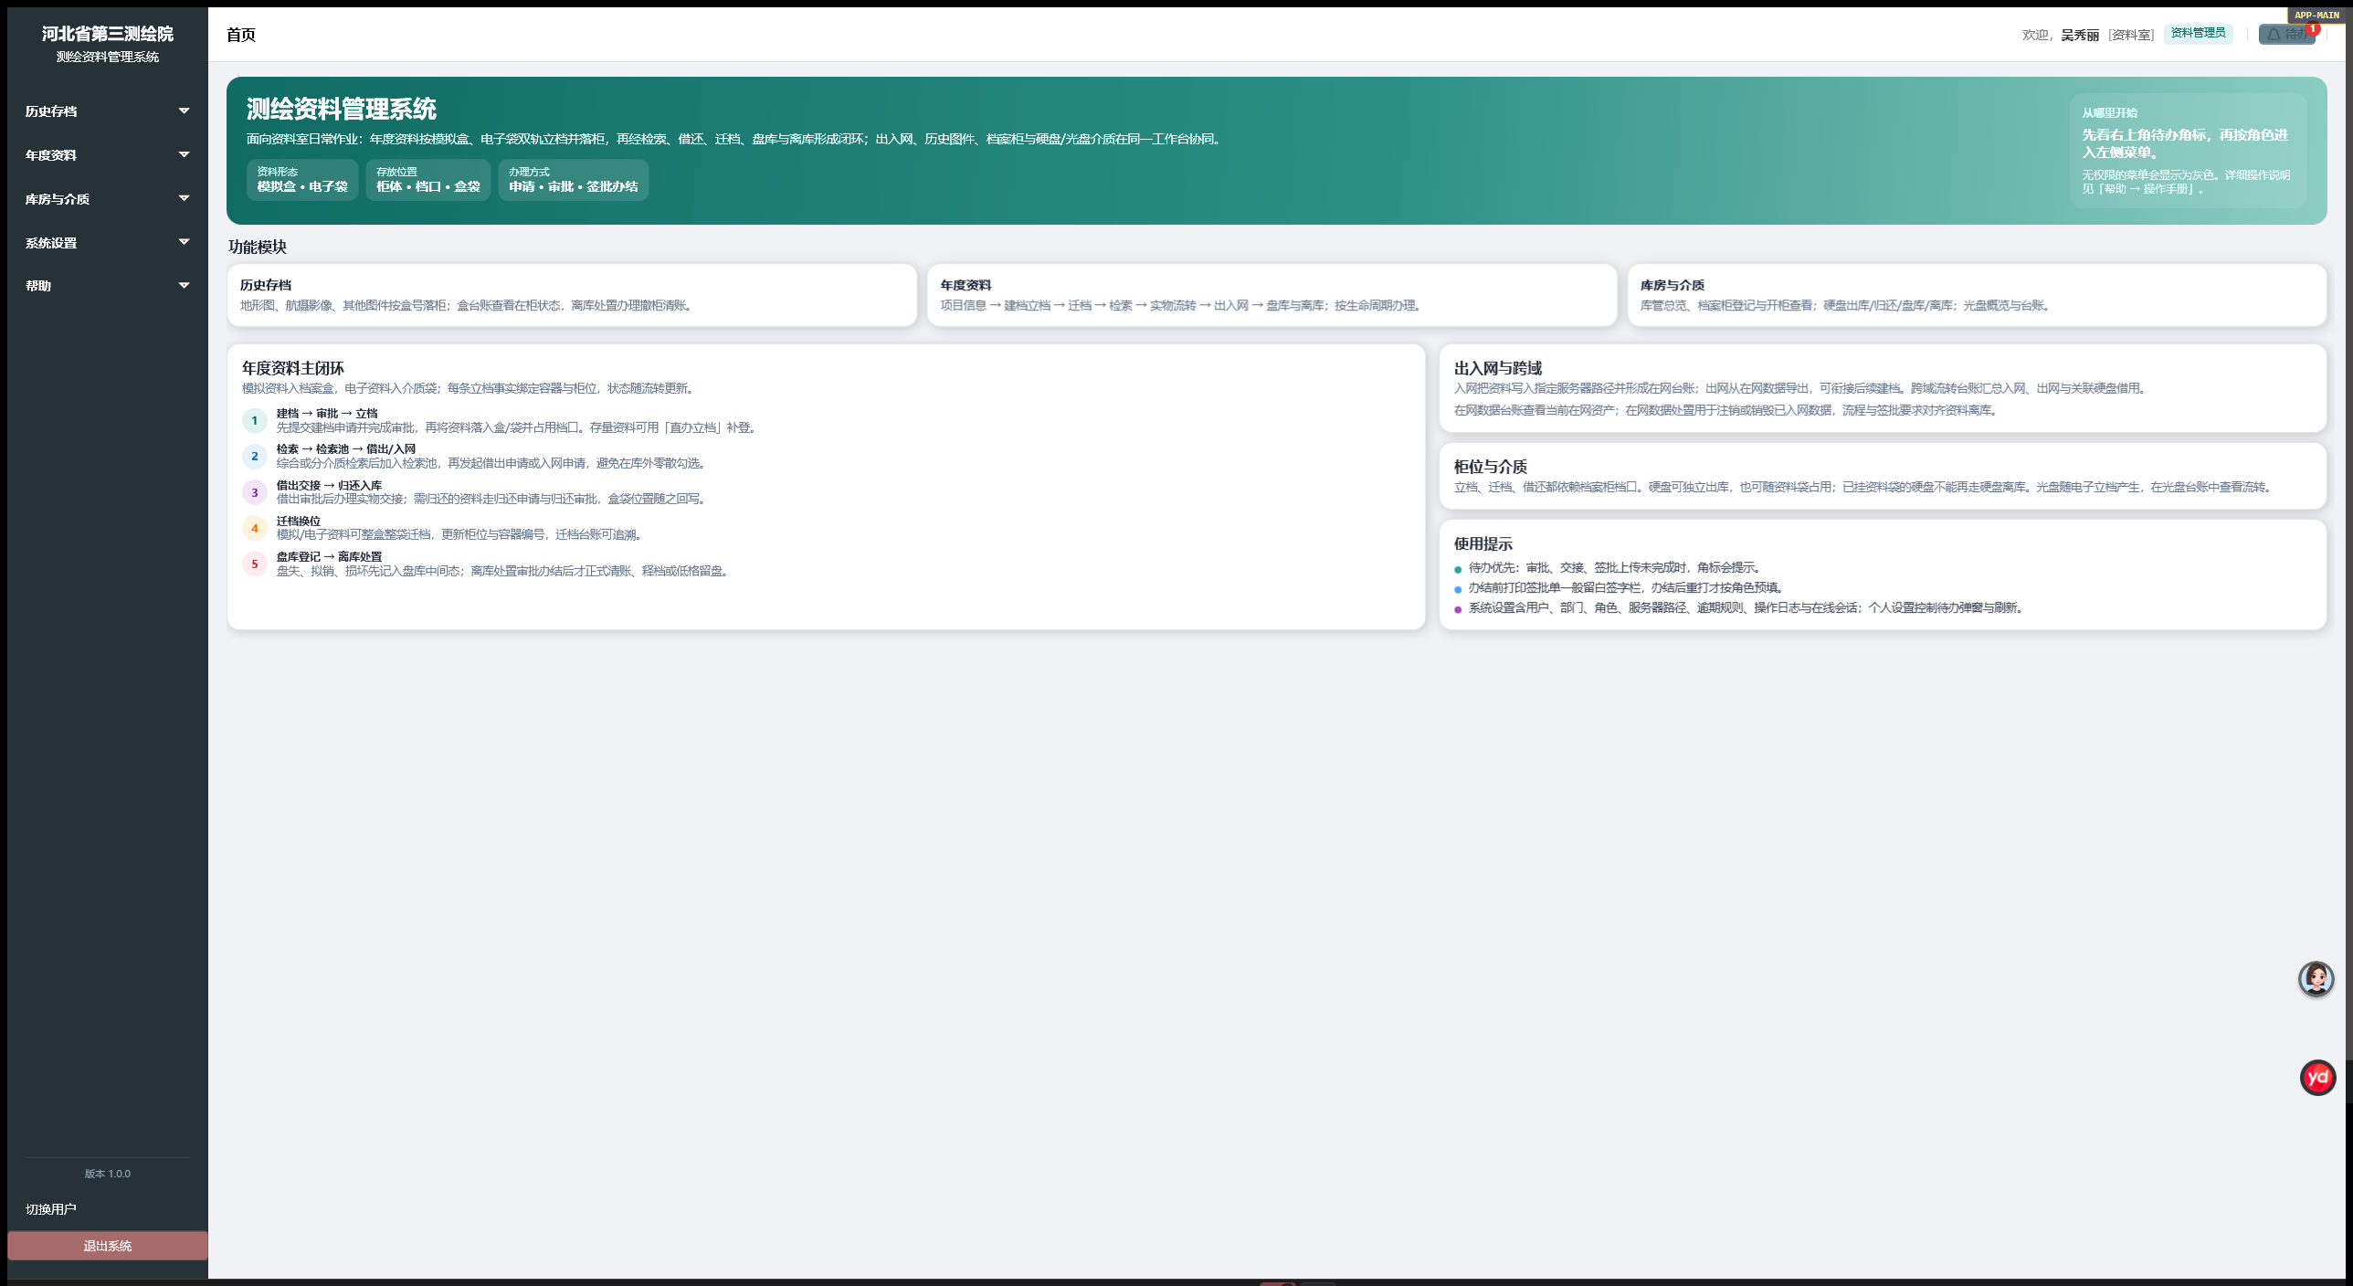
界面实况｜系统首页工作台
登录后首页：待办角标引导办理，左侧按四大业务域导航
河北省第三测绘院 · 测绘资料管理系统 | 6/50

Slide 7
系统定位与使用角色
定位：河北省第三测绘院测绘资料管理系统（DocMgr）内网桌面客户端
部门资料员：提交各类申请（建档、借出、归还、出入网、硬盘出库等）
资料管理员：审批、立档、盘库、离库、开柜、交接办结（资料室）
系统管理员：用户/部门/角色、高级数据、操作日志等运维（不代办业务）
网管负责人：维护服务器路径设置（出入网落点）
说明：领导节点以纸质亲笔签为主，资料室在系统录入签字人姓名与日期
河北省第三测绘院 · 测绘资料管理系统 | 7/50

Slide 8
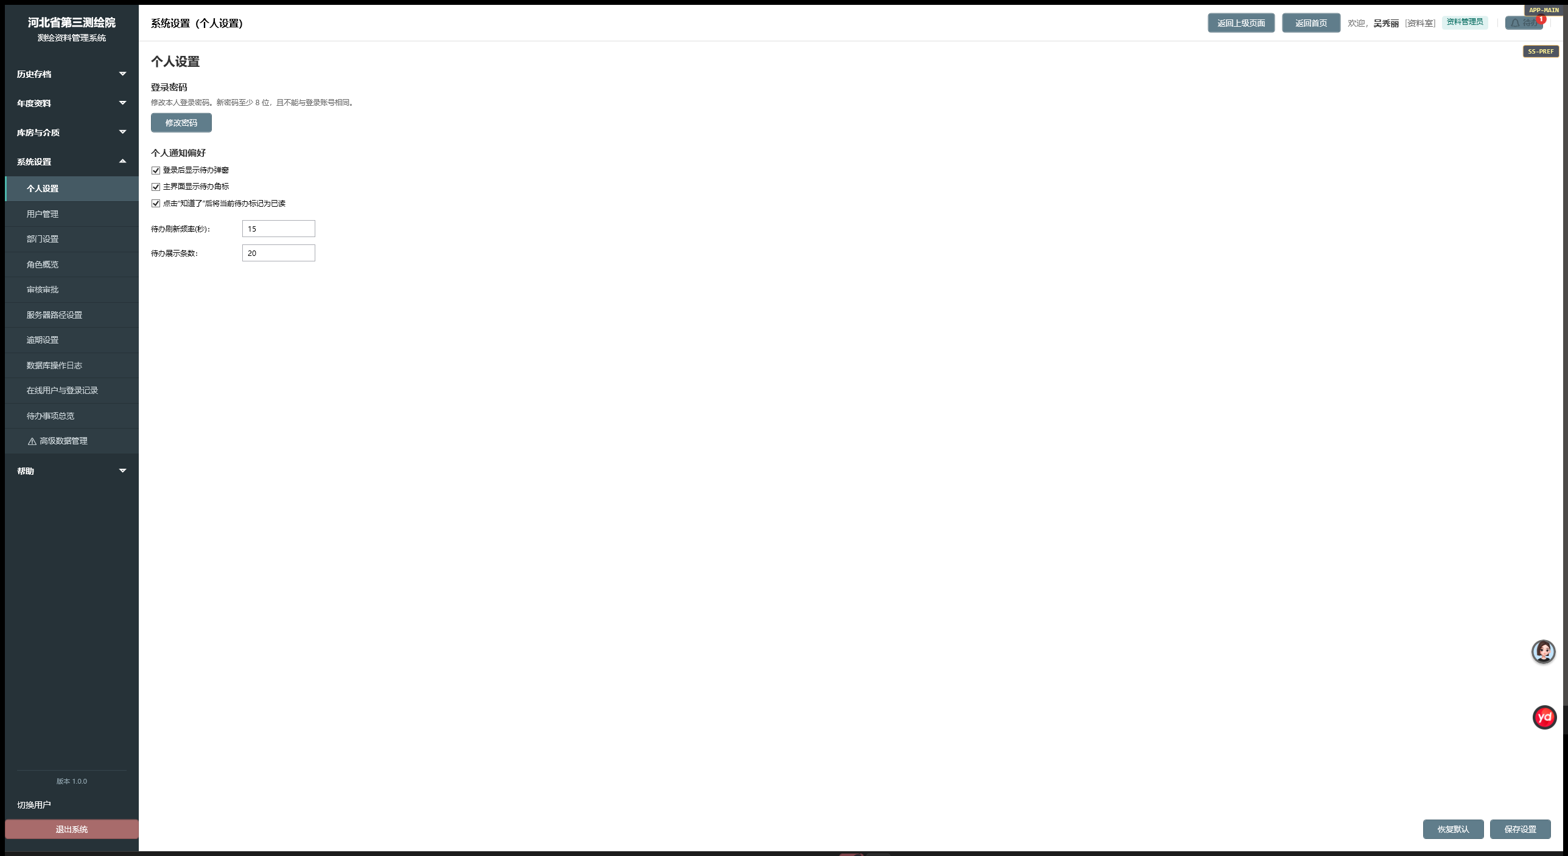
界面实况｜个人设置与待办偏好
个人设置：待办弹窗/角标/刷新策略，保障漏办可提醒
河北省第三测绘院 · 测绘资料管理系统 | 8/50

Slide 9
总体功能架构（四大域）
① 历史存档：地形图、航片、其他资料台账与离库处置
② 年度资料：建档立档、迁档、检索、借还、出入网、盘库离库
③ 库房与介质：库管总览、档案柜、硬盘全链路、光盘台账
④ 系统治理：审批规则、用户权限、待办、日志、会话、手册与备份
首页理念：模拟盒 · 电子袋 ｜ 柜体 · 档口 · 盒袋 ｜ 申请 · 审批 · 签批办结
河北省第三测绘院 · 测绘资料管理系统 | 9/50

Slide 10
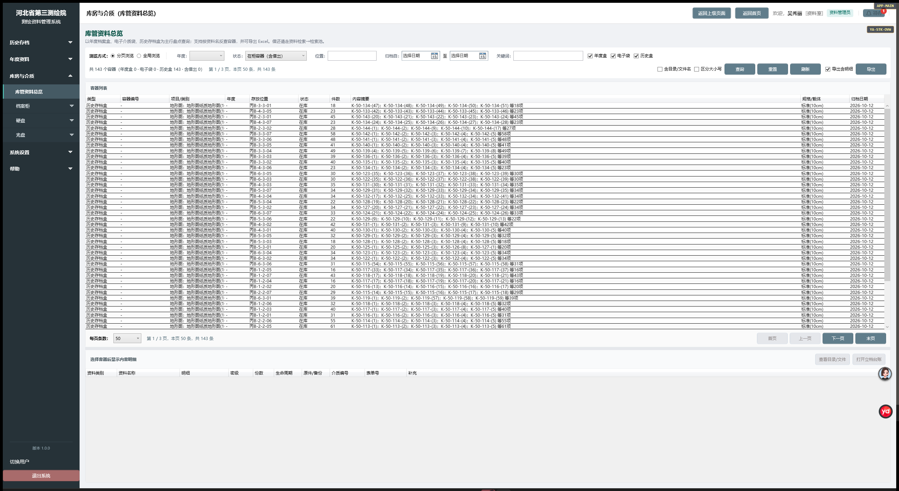
界面实况｜库管资料总览
库房视角总览：盒/袋与存储位置集中查看
河北省第三测绘院 · 测绘资料管理系统 | 10/50

Slide 11
二、建设进度（本院数据）
总体进度：【待填：如 85%】
当前阶段：【待填：如 试运行 / 功能收口 / 数据导入】
已完成：
· 核心业务闭环（建档—立档—借还—出入网—盘库—离库）已落地
· 历史存档、档案柜、硬盘/光盘、审批与待办已具备
· 内网部署、备份还原、覆盖升级与操作手册已具备
进行中：
· 【待填：如历史台账导入、科室培训、试运行问题闭环】
待开展：
· 【待填：如正式上线、验收、运维交接】
橙色【待填】项请在 docs/ppt-report/institute_data.yaml 填写后重新生成 PPT
河北省第三测绘院 · 测绘资料管理系统 | 11/50

Slide 12
投入概算与计划节点（本院数据）
启动时间：【待填：立项/启动时间，如 2025年X月】
设计定稿：【待填：需求与设计定稿时间】
开发主体完成：【待填：开发主体完成时间】
试运行开始：【待填：试运行开始时间】
计划正式上线：【待填：计划正式上线时间，如 2026年X月】
计划验收：【待填：计划验收时间】
人力投入：【待填：人天或人月】 硬件：【待填：服务器/终端，如沿用现有内网环境则写「沿用现有」】
软件/许可：【待填：许可/工具费用，无则写「无额外采购」】 总投入：【待填：总投入概算】
经费说明：【待填：经费来源或说明】
试点科室：【待填：试点科室，如 资料室、航测外业室】 试运行规模：【待填：试运行账号规模】
数据量级：【待填：已导入台账/办件量级】
河北省第三测绘院 · 测绘资料管理系统 | 12/50

Slide 13
三、历史存档管理
覆盖：地形图图件、航摄胶片/像片、其他资料
支持按盒管理、台账查询、Excel 导入与离库处置
处置方式含销毁/转交/其他，办结前确认实物撤柜
与标准档案柜档口用途联动（历史专用 / 混用）
价值：长周期存量资料与年度资料同一平台管理
河北省第三测绘院 · 测绘资料管理系统 | 13/50

Slide 14
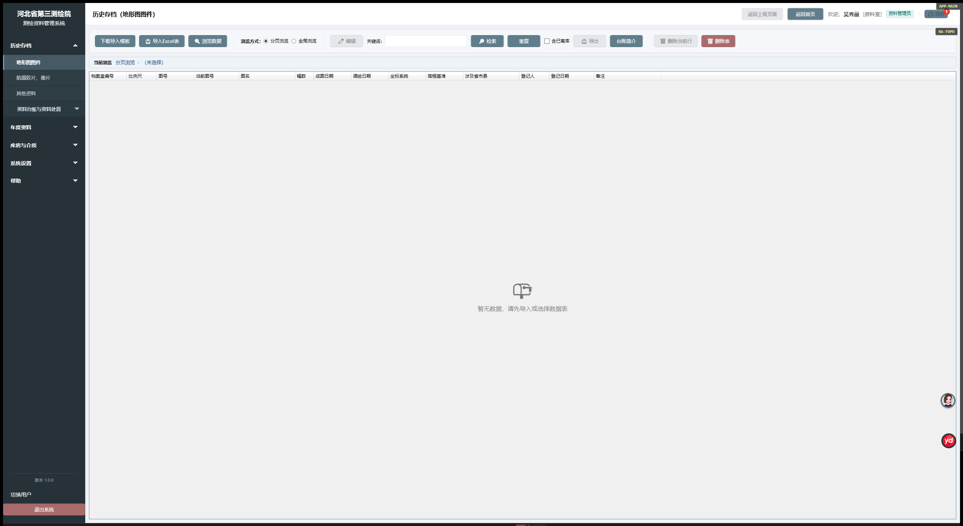
界面实况｜地形图图件
河北省第三测绘院 · 测绘资料管理系统 | 14/50

Slide 15
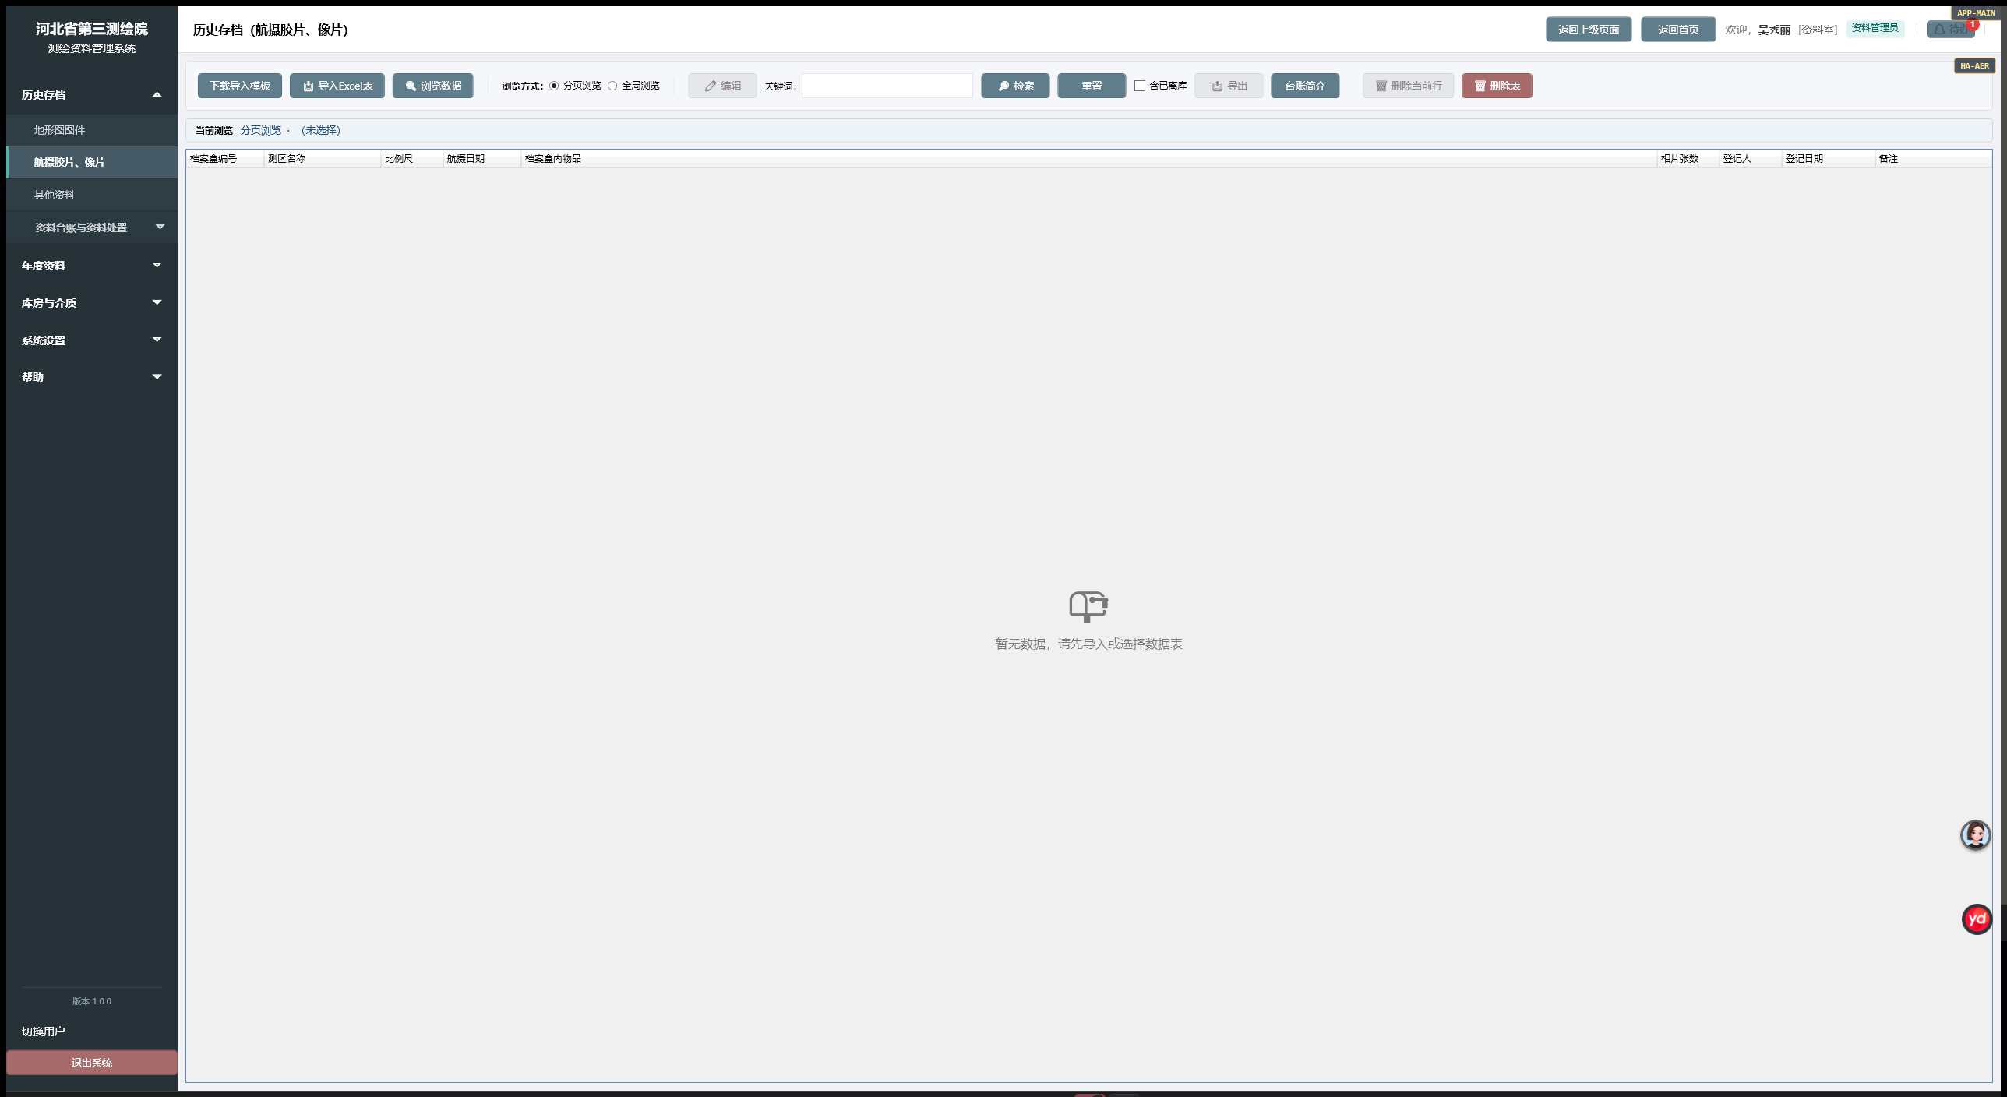
界面实况｜航摄胶片、像片
河北省第三测绘院 · 测绘资料管理系统 | 15/50

Slide 16
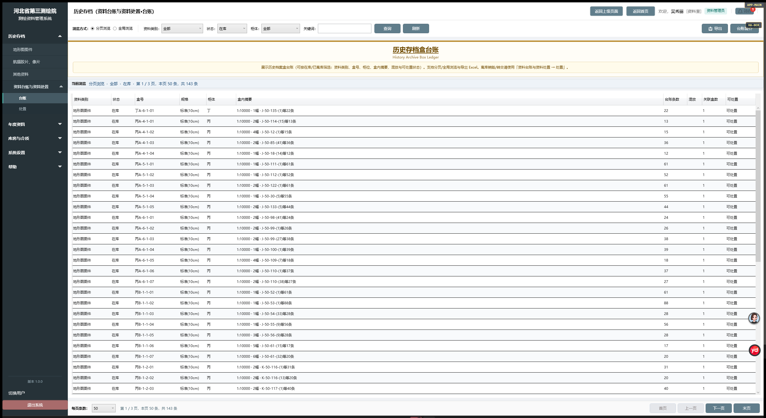
界面实况｜历史存档台账与处置
历史盒台账；处置见 07_hist_disposal.png
河北省第三测绘院 · 测绘资料管理系统 | 16/50

Slide 17
四、年度资料全生命周期
建档申请 → 建档审批 → 实物交接/签批 → 办结
→ 资料立档（模拟入盒落柜 / 电子入袋落盘柜）
→ 检索 / 检索池 → 借出 → 归还 → 迁档 → 盘库 → 离库处置
提效路径：存量硬盘直办、存档文本直办（可跳过完整建档审批）
全程形成流转台账，支持撤回、逾期提醒与强制作废（按规则）
河北省第三测绘院 · 测绘资料管理系统 | 17/50

Slide 18
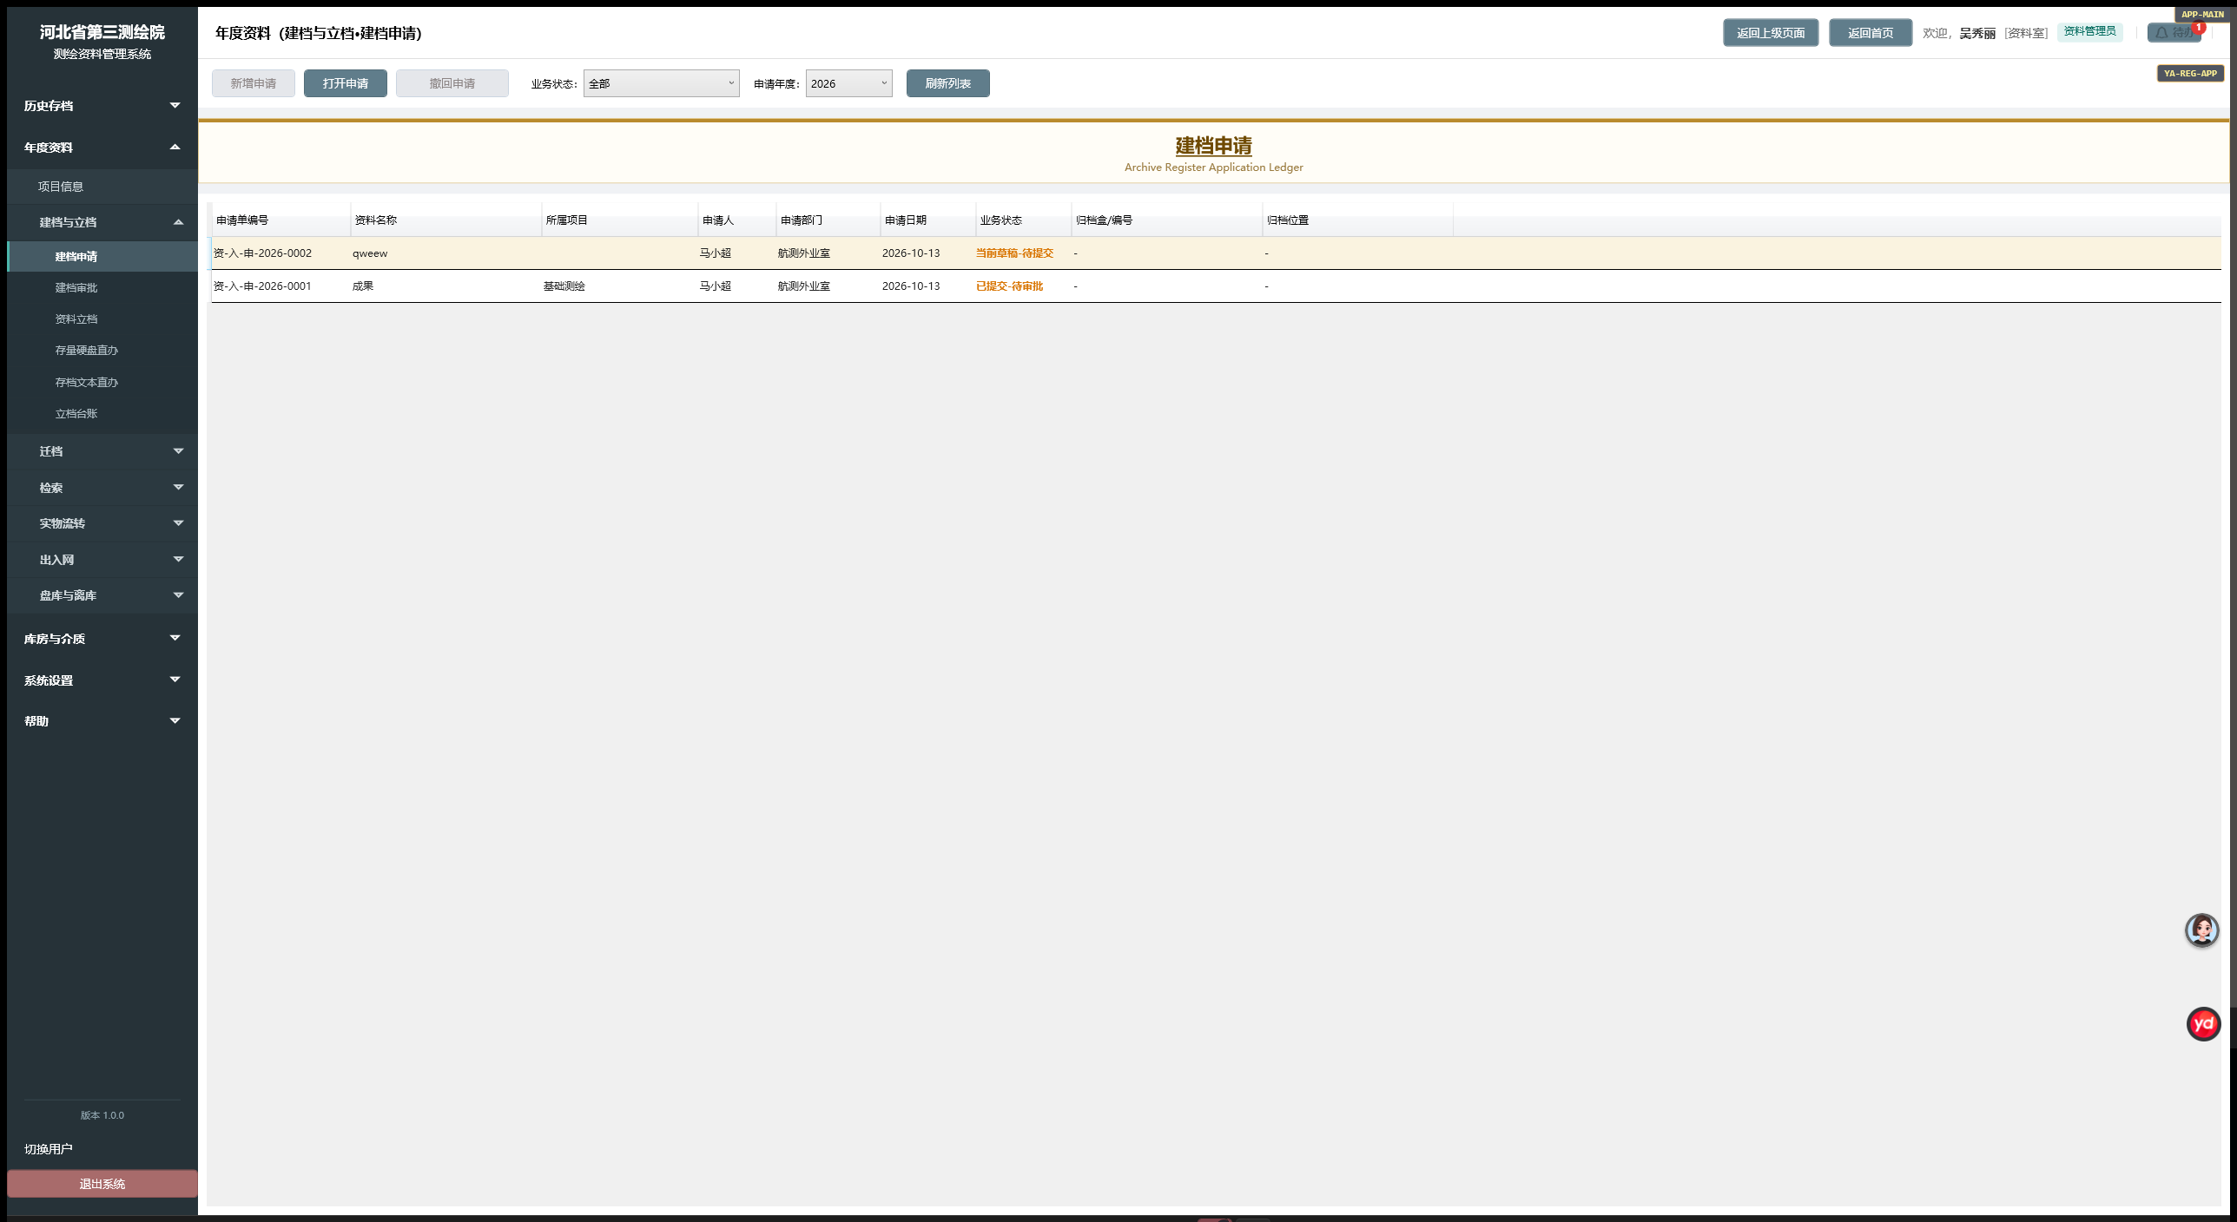
界面实况｜建档申请
河北省第三测绘院 · 测绘资料管理系统 | 18/50

Slide 19
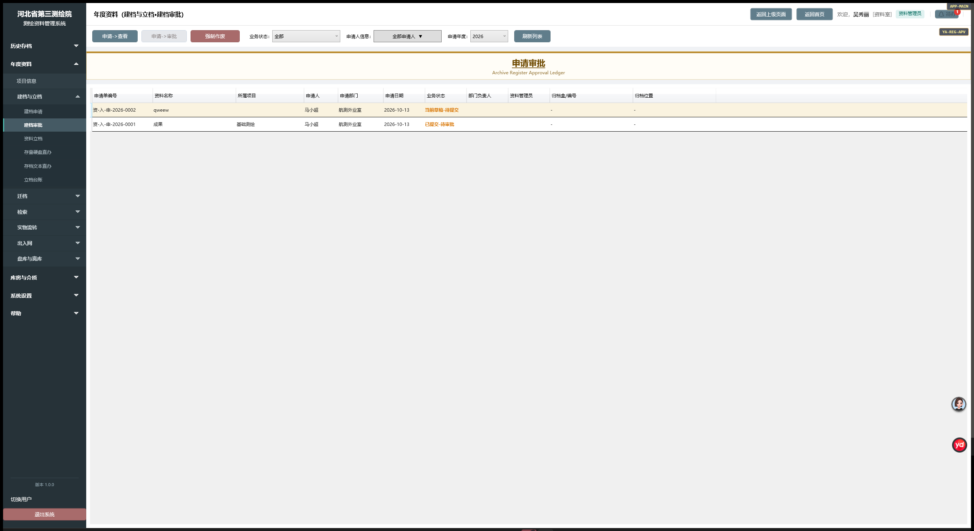
界面实况｜建档审批（签字录入）
资料室录入各部门签字人；领导线下亲笔签
河北省第三测绘院 · 测绘资料管理系统 | 19/50

Slide 20
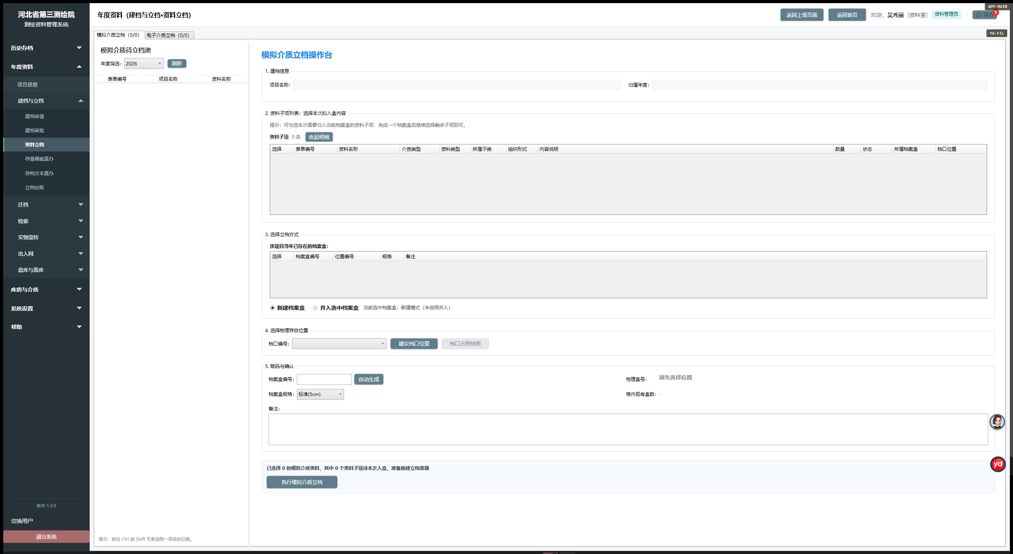
界面实况｜资料立档
河北省第三测绘院 · 测绘资料管理系统 | 20/50

Slide 21
双轨立档：模拟盒 + 电子袋
模拟介质：档案盒 → 标准/混用档口，支撑纸质与模拟资料落位
电子介质：硬盘袋/光盘袋 → 磁盘柜档口，支持空盘立档、并档等
同一项目与台账口径，避免纸质与电子“两套账”
立档后进入检索、借还、迁档、盘库、离库统一闭环
河北省第三测绘院 · 测绘资料管理系统 | 21/50

Slide 22
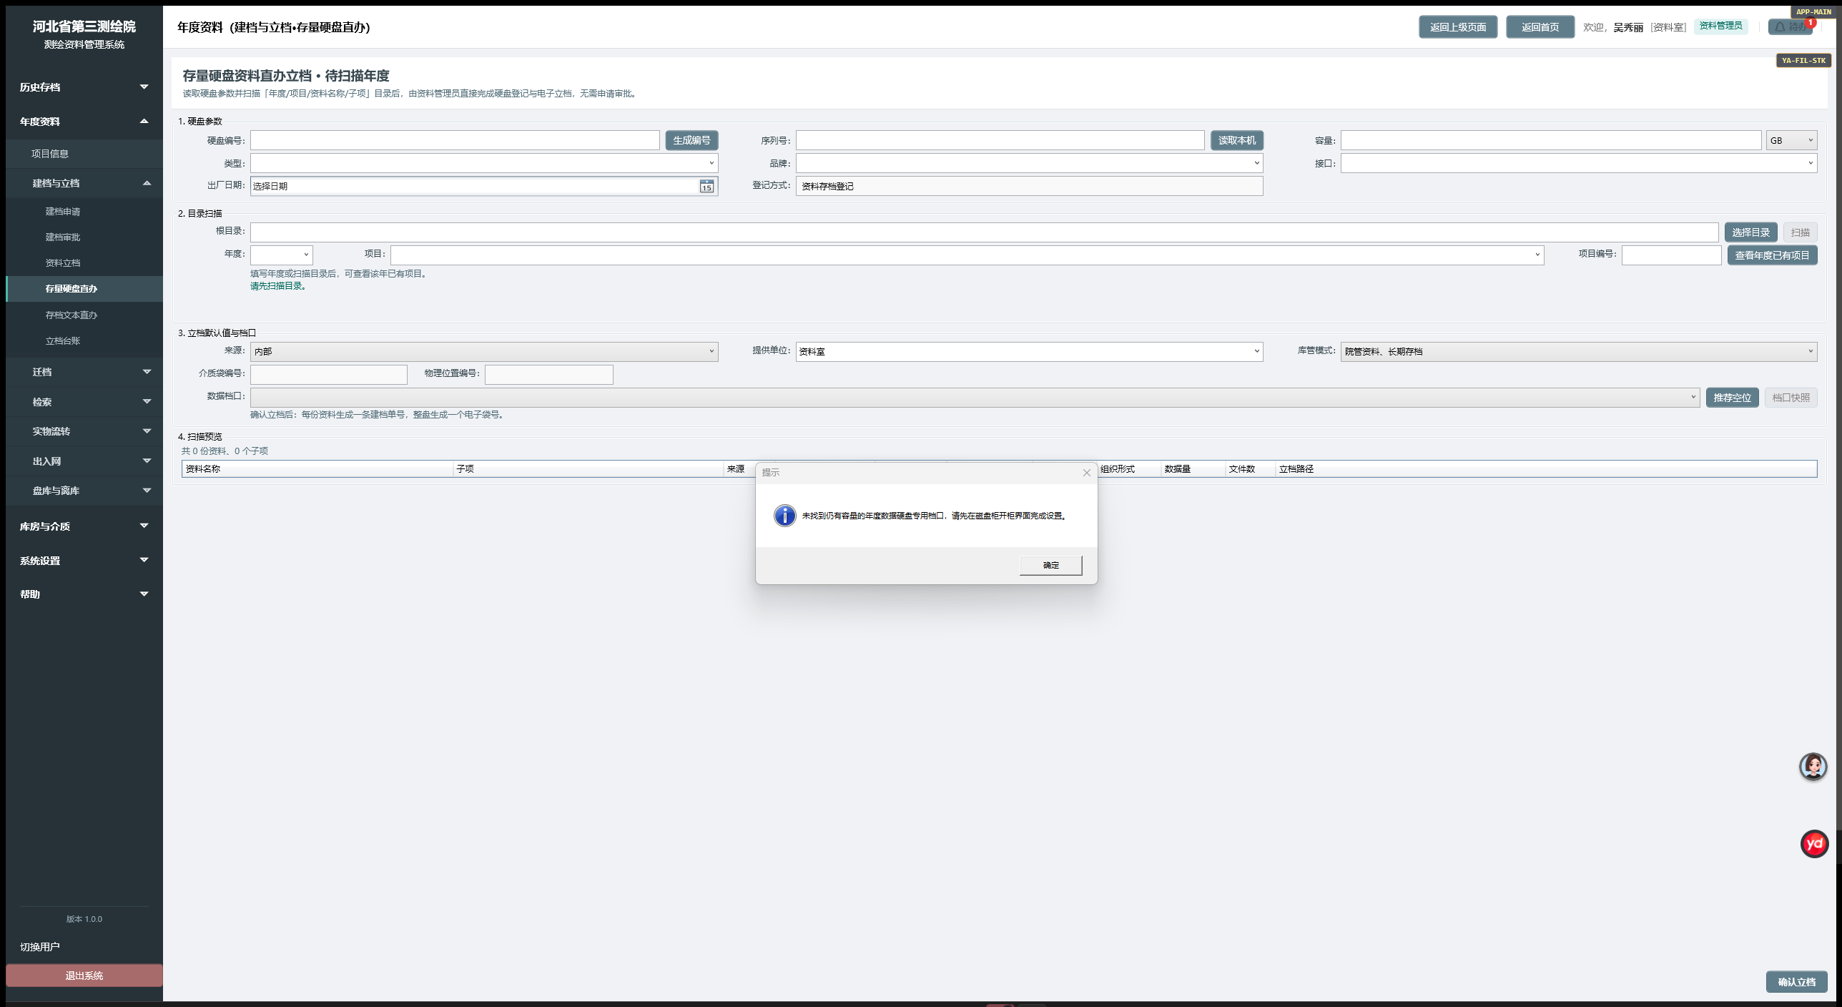
界面实况｜立档台账 / 存量硬盘直办
另见存量硬盘直办 12_stock_hdd_direct.png
河北省第三测绘院 · 测绘资料管理系统 | 22/50

Slide 23
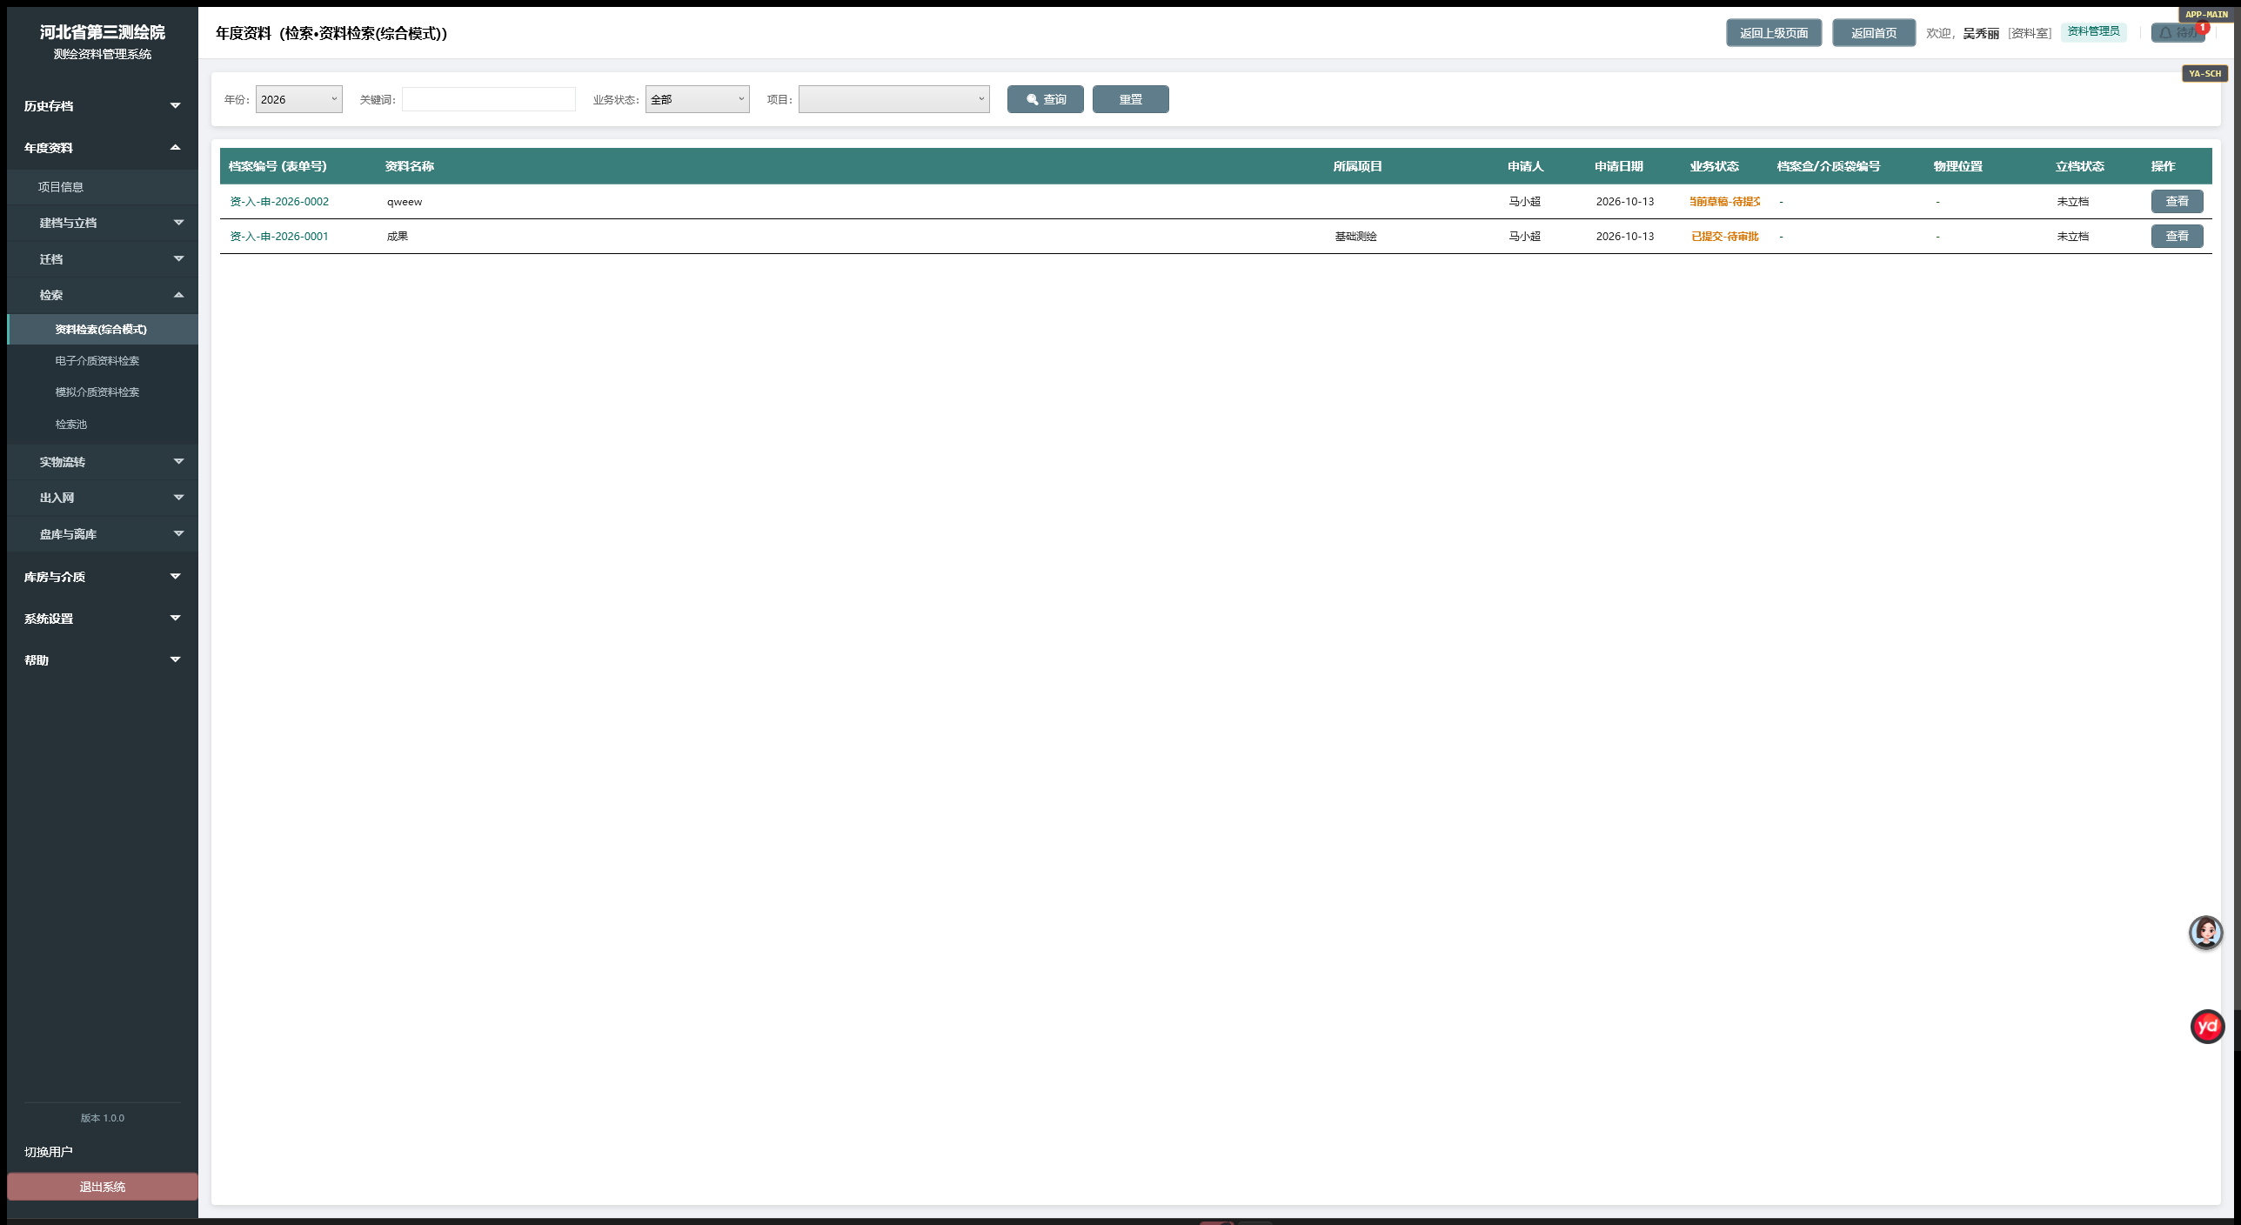
界面实况｜资料检索（综合模式）
河北省第三测绘院 · 测绘资料管理系统 | 23/50

Slide 24
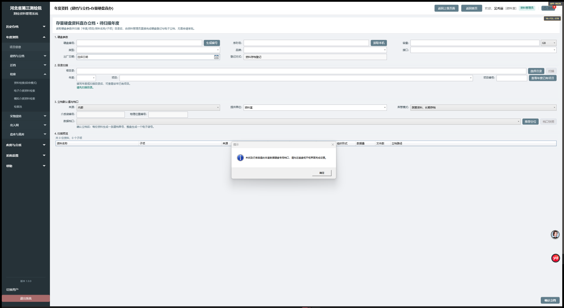
界面实况｜检索池
检索结果可入池，支撑后续借出/出入网等批量办理
河北省第三测绘院 · 测绘资料管理系统 | 24/50

Slide 25
实物流转：借出与归还
借出：申请 → 审批（多级签字）→ 实物交接 → 签批上传 → 办结
归还：完好归还与灭失分流；灭失须更完整审批与说明
流转台账记录借还全过程，便于催还与审计
与容器状态、份数、密级核实等业务规则联动
河北省第三测绘院 · 测绘资料管理系统 | 25/50

Slide 26
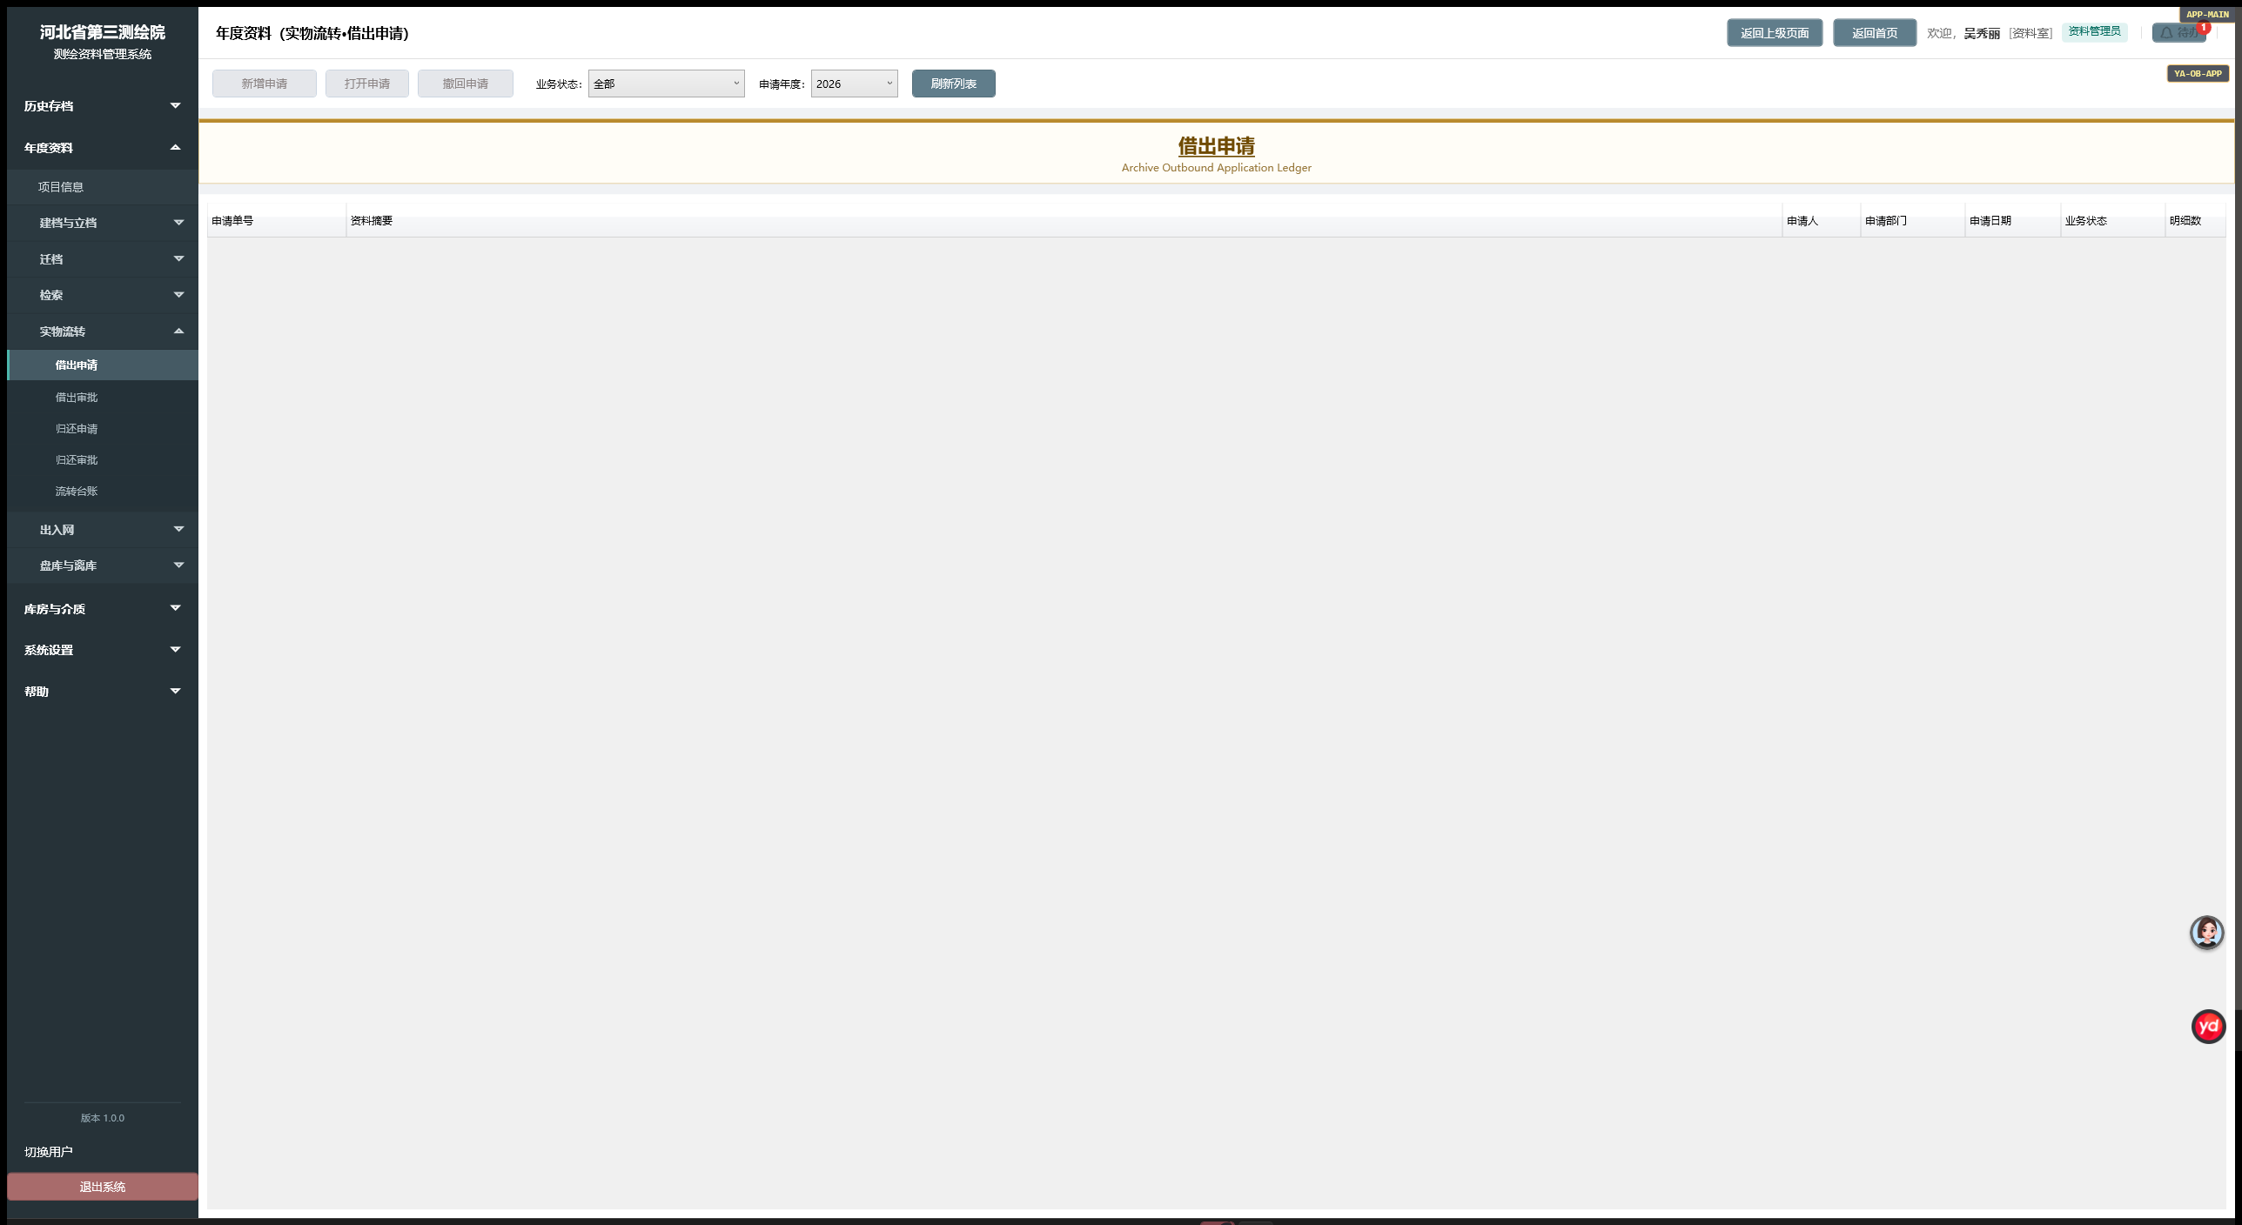
界面实况｜借出申请
河北省第三测绘院 · 测绘资料管理系统 | 26/50

Slide 27

界面实况｜借出审批
河北省第三测绘院 · 测绘资料管理系统 | 27/50

Slide 28
界面实况｜归还申请 / 流转台账
流转台账见 21_circulation_ledger.png
河北省第三测绘院 · 测绘资料管理系统 | 28/50

Slide 29
出入网与在网数据
入网 / 出网：申请—审批—交接—路径/目录补录—办结
在网数据台账：掌握已入网资料状态与版本信息
在网数据处置：对在网资产走正式审批与办结
跨域流转台账：串联出网转建档等跨业务链条
与服务器路径设置联动，规范入网落点与责任
河北省第三测绘院 · 测绘资料管理系统 | 29/50

Slide 30
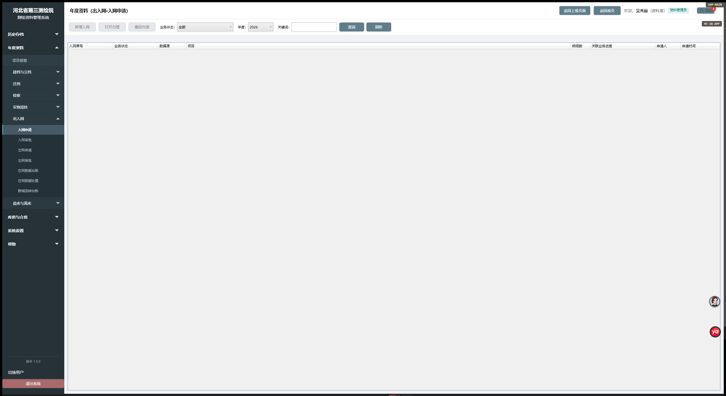
界面实况｜入网申请
河北省第三测绘院 · 测绘资料管理系统 | 30/50

Slide 31
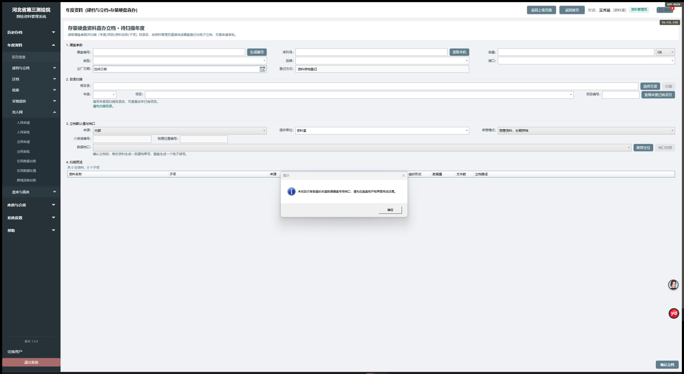
界面实况｜出网申请 / 在网台账
在网台账 24、跨域台账 25
河北省第三测绘院 · 测绘资料管理系统 | 31/50

Slide 32
界面实况｜跨域流转台账
河北省第三测绘院 · 测绘资料管理系统 | 32/50

Slide 33
盘库与离库处置
盘库：对在库模拟/电子资料进行核对登记，支撑账实一致
离库：销毁/转交等正式审批，上传签批与现场照片（按规则）
可联动撤柜确认、低格留盘确认等实物动作勾选
管理价值：从“能借出”升级为“盘得准、处置有据”
河北省第三测绘院 · 测绘资料管理系统 | 33/50

Slide 34
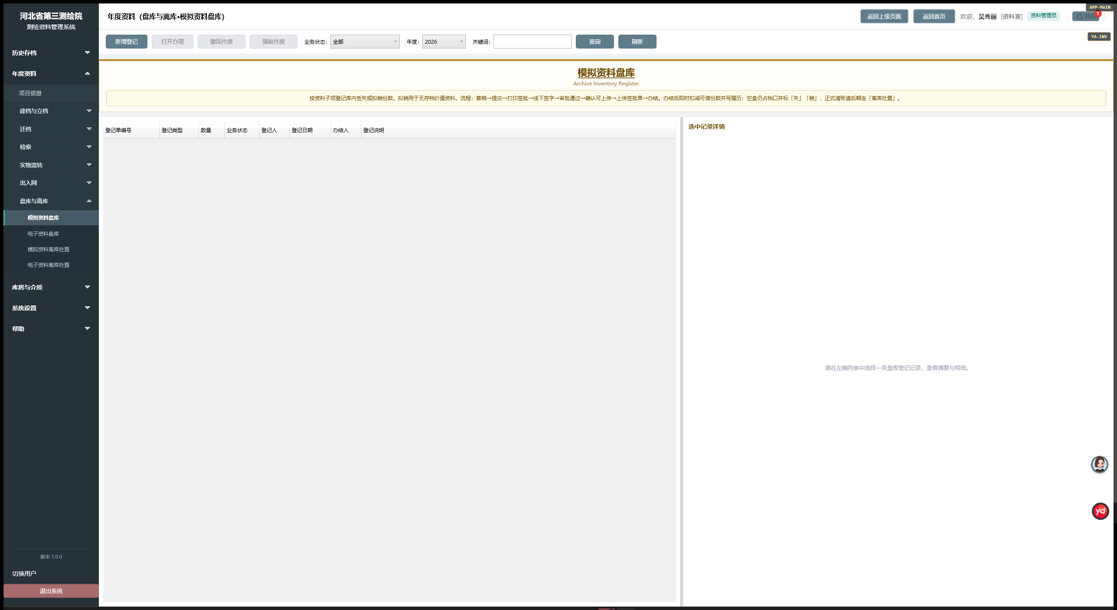
界面实况｜模拟资料盘库
河北省第三测绘院 · 测绘资料管理系统 | 34/50

Slide 35

界面实况｜电子资料离库处置
河北省第三测绘院 · 测绘资料管理系统 | 35/50

Slide 36
五、库房与介质
档案柜：柜体登记、开柜查看、档口用途（年度/历史/混用/空白硬盘等）
硬盘：概览 KPI、初始登记、出库/归还、盘库、离库、台账
光盘：概览与台账，随资料业务联动
库管总览：盒袋与位置集中可视，减少“靠记忆找资料”
河北省第三测绘院 · 测绘资料管理系统 | 36/50

Slide 37
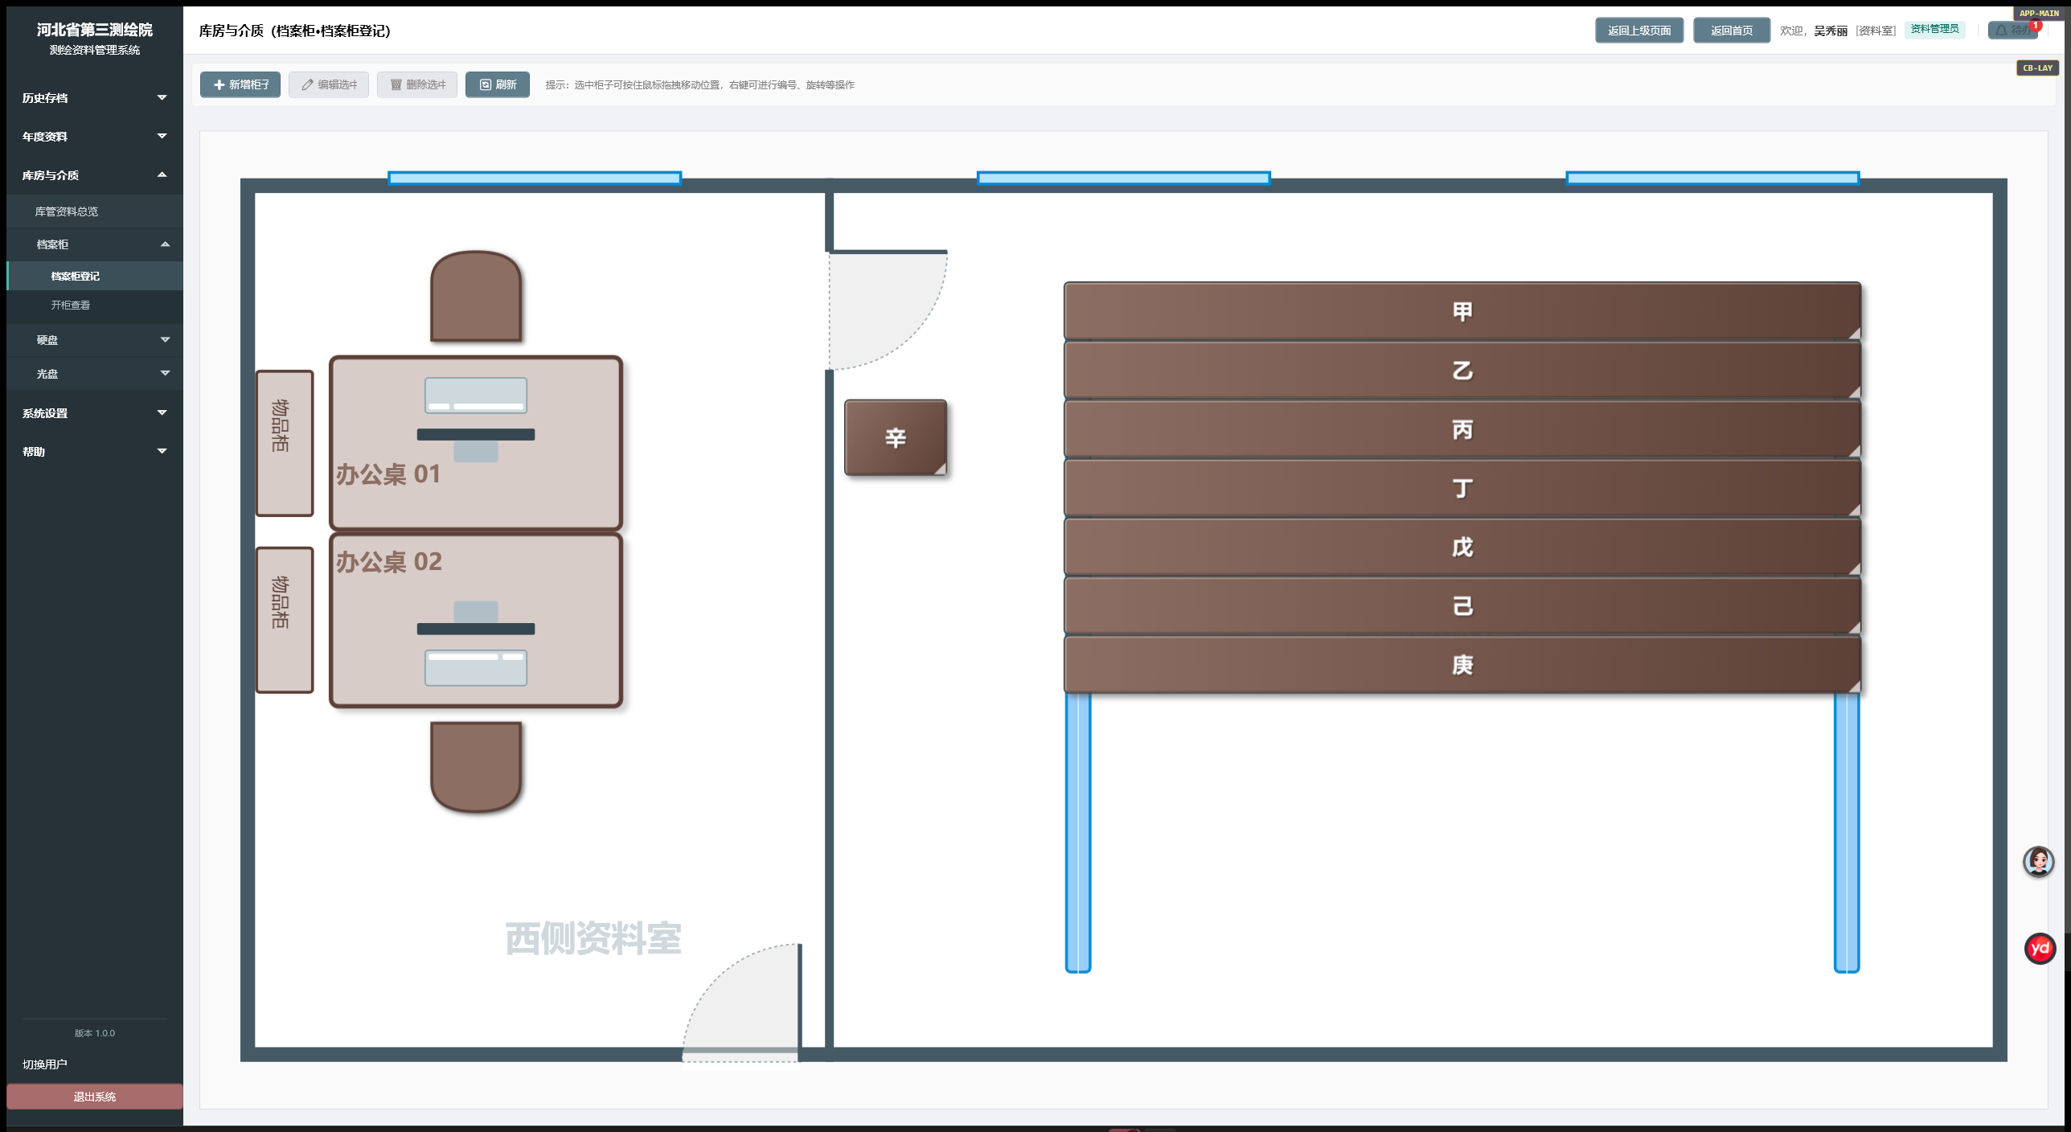
界面实况｜档案柜登记
河北省第三测绘院 · 测绘资料管理系统 | 37/50

Slide 38

界面实况｜开柜查看
河北省第三测绘院 · 测绘资料管理系统 | 38/50

Slide 39
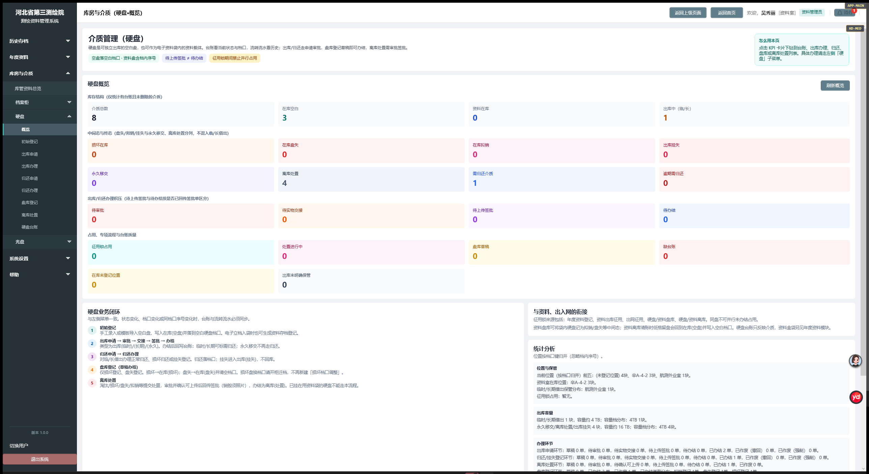
界面实况｜硬盘概览
河北省第三测绘院 · 测绘资料管理系统 | 39/50

Slide 40
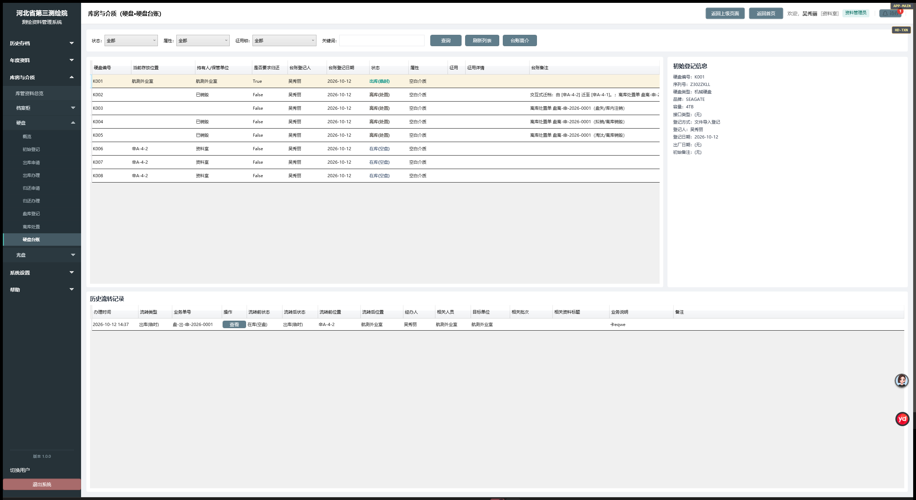
界面实况｜硬盘台账 / 出库申请
出库申请见 33_hdd_outbound.png；初始登记见 32
河北省第三测绘院 · 测绘资料管理系统 | 40/50

Slide 41
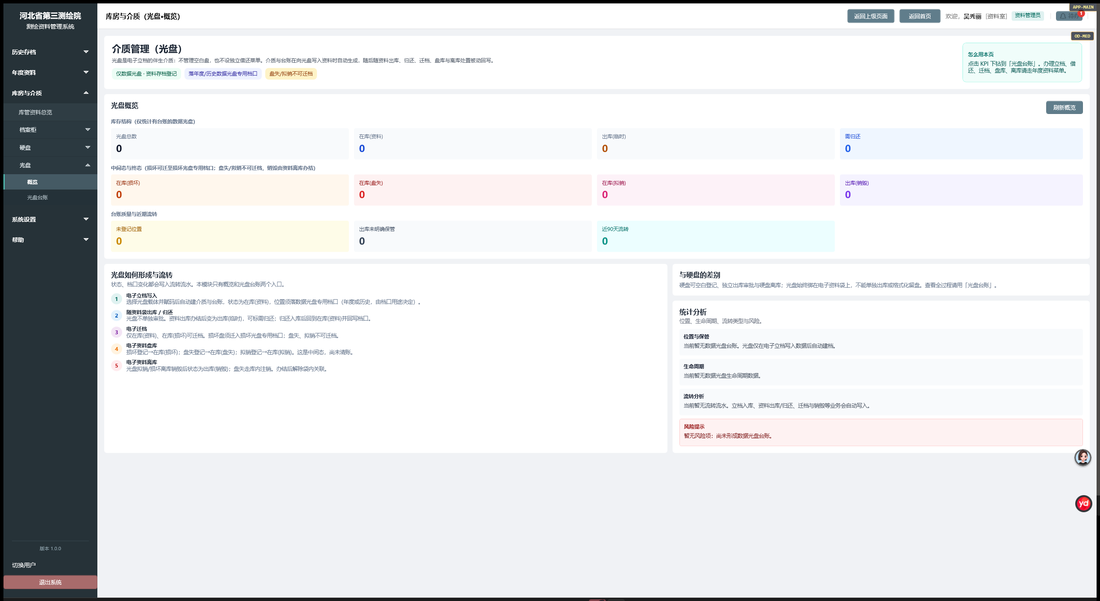
界面实况｜光盘概览与台账
光盘台账见 36_od_ledger.png
河北省第三测绘院 · 测绘资料管理系统 | 41/50

Slide 42
六、内控治理能力
审批规则可配置：部门负责人、资料室、生产科、分管领导等节点
打印审批单/交接单；办结前签字栏留白，办结后可预填
附件：签批扫描、资料/处置/硬盘照片；支持高拍仪直拍
待办角标/弹窗/总览驱动办理；逾期设置可配
数据库操作日志、在线用户与登录记录，满足审计与运维
河北省第三测绘院 · 测绘资料管理系统 | 42/50

Slide 43
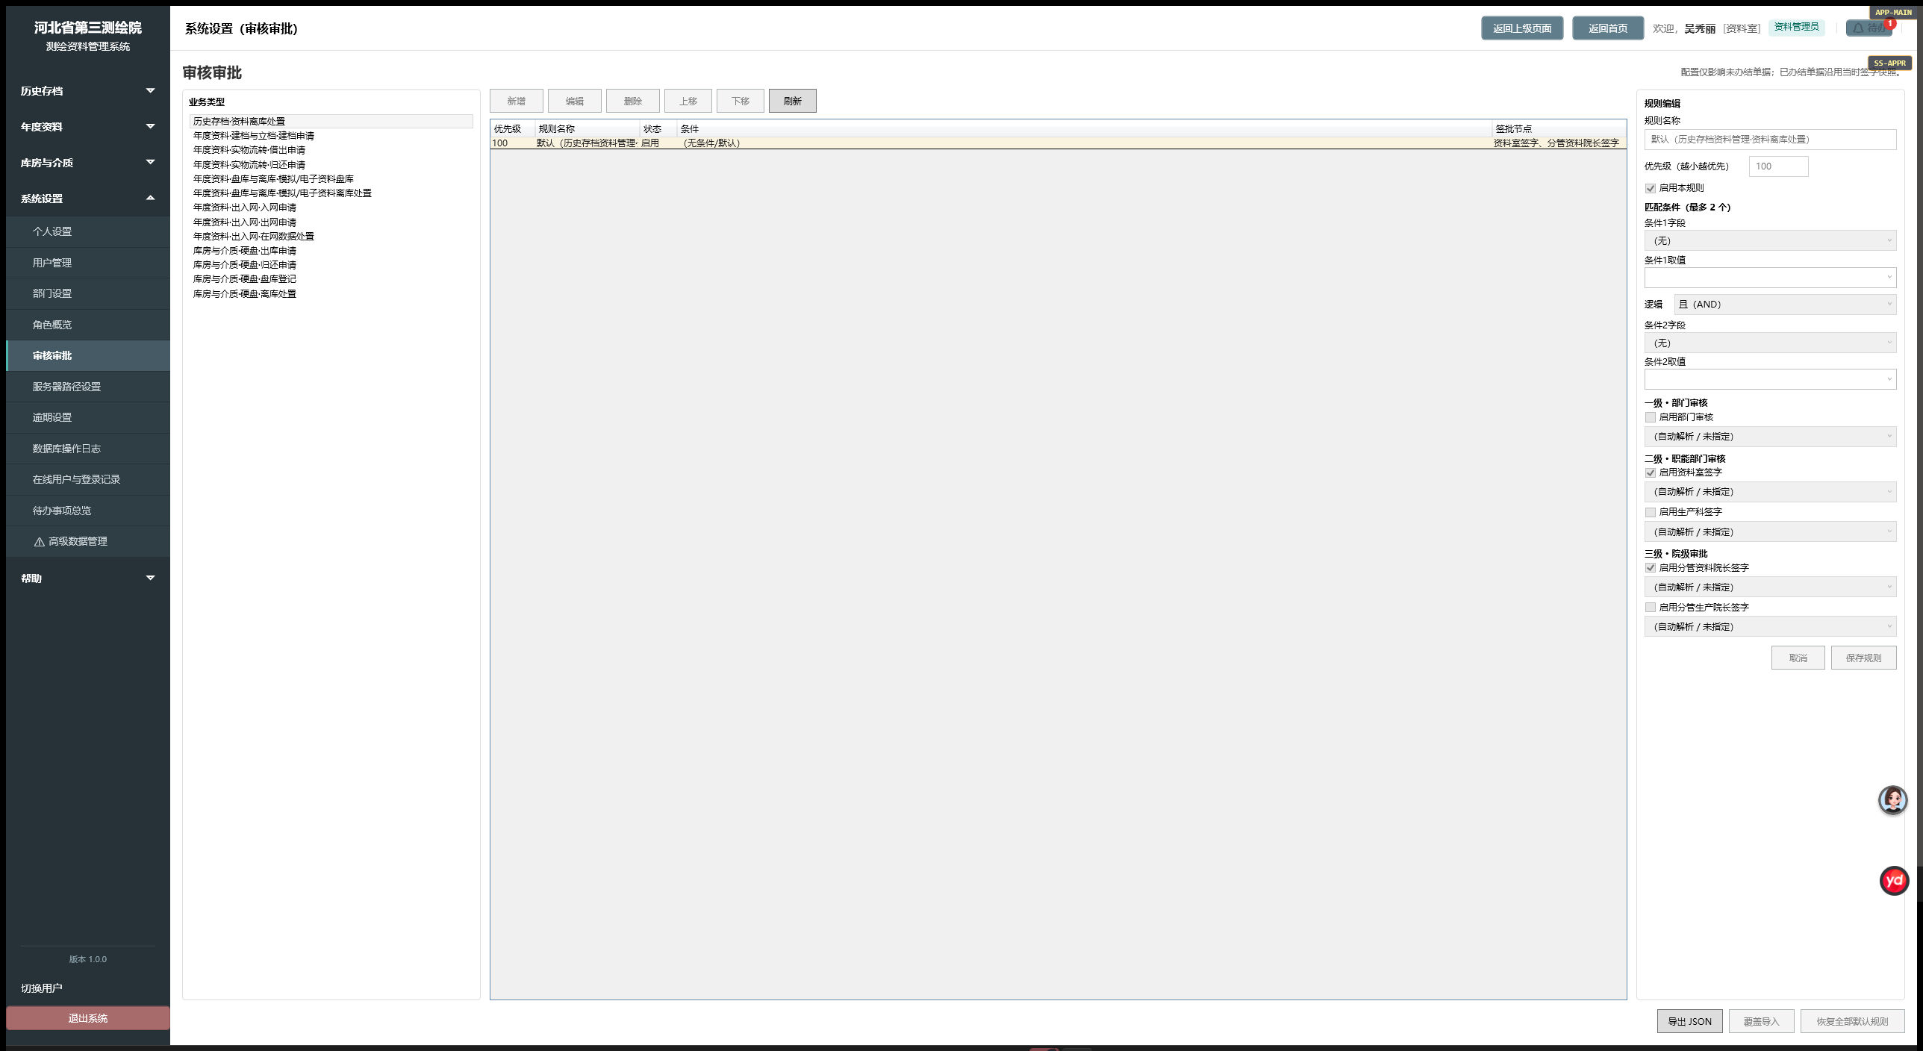
界面实况｜审核审批规则
河北省第三测绘院 · 测绘资料管理系统 | 43/50

Slide 44
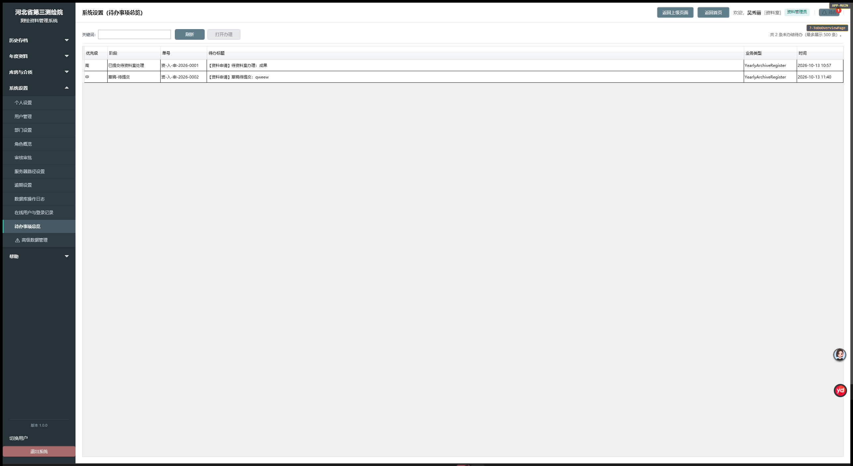
界面实况｜待办事项总览
河北省第三测绘院 · 测绘资料管理系统 | 44/50

Slide 45
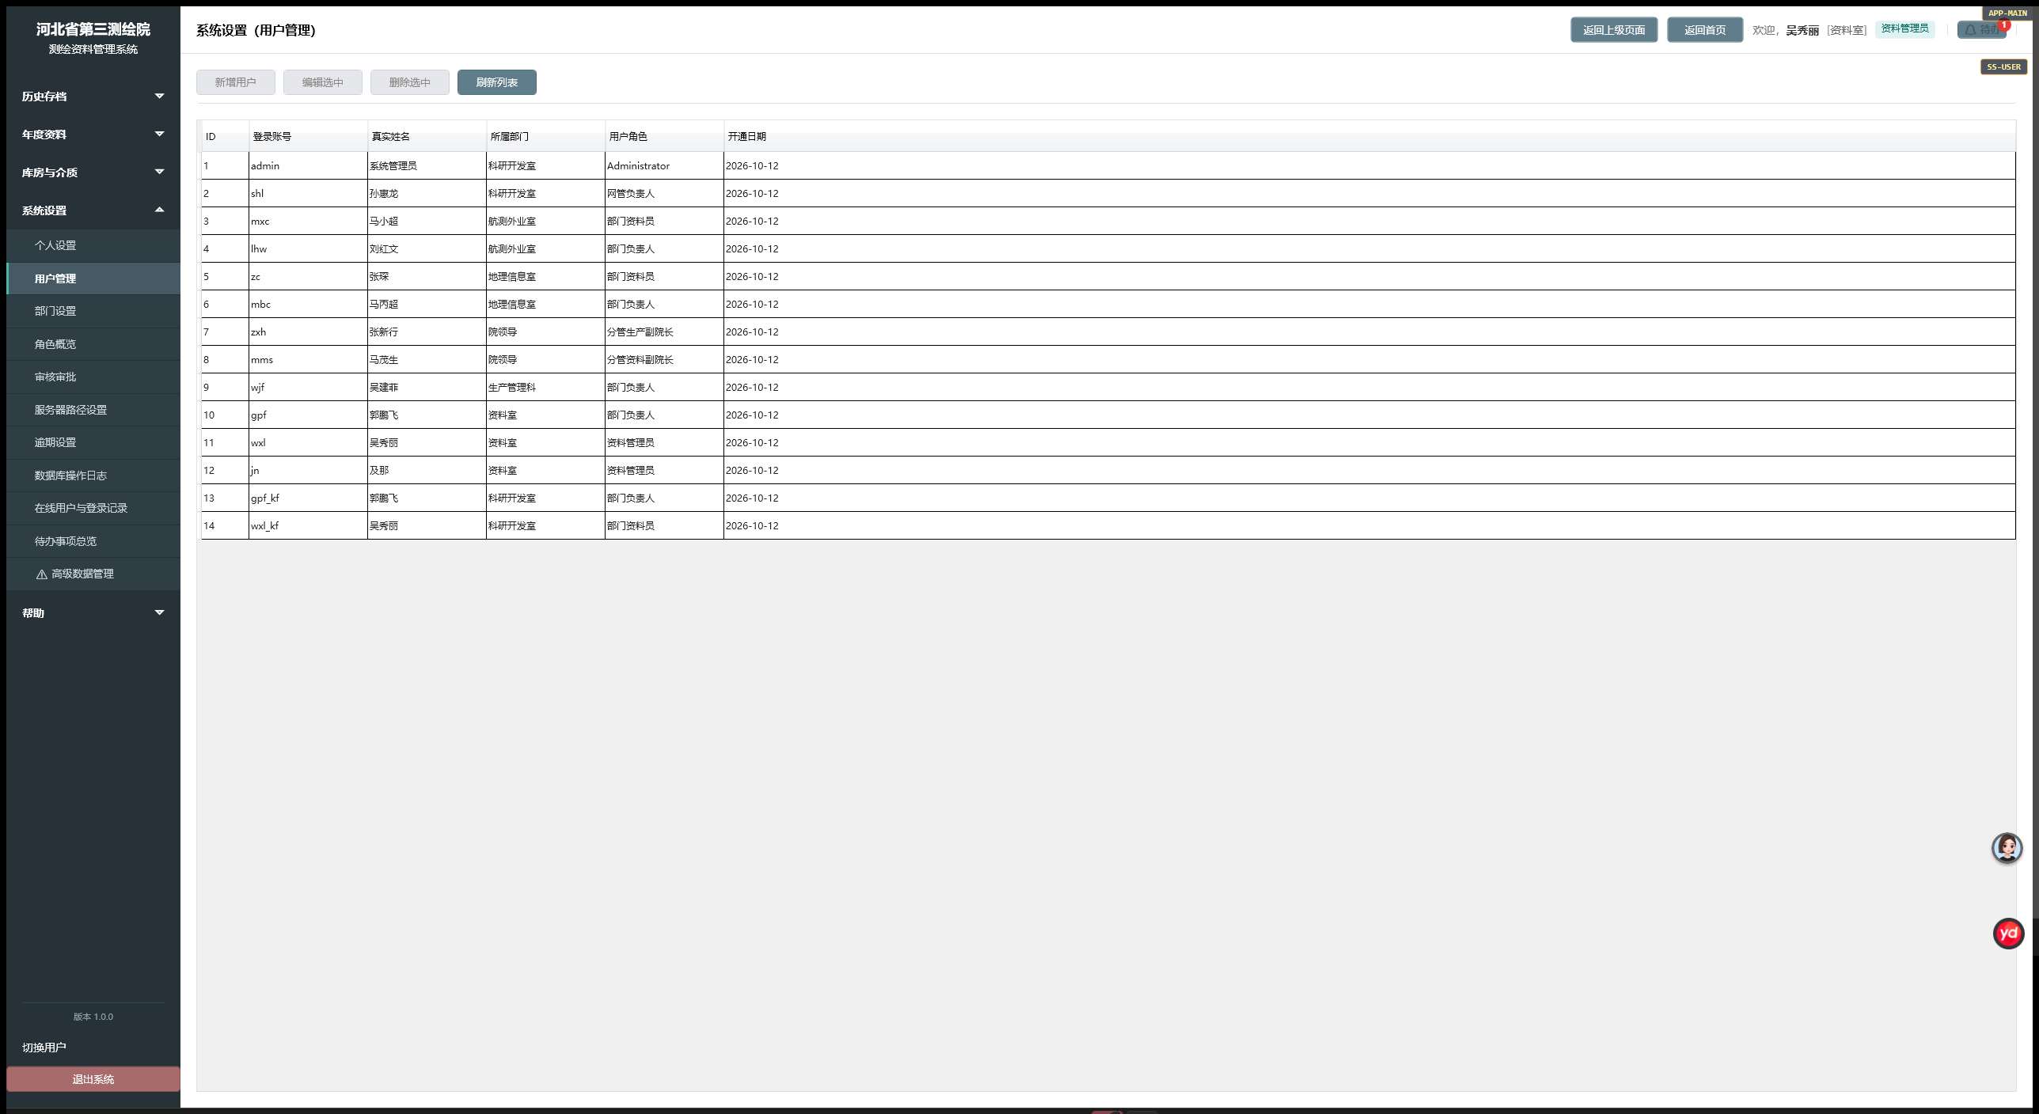
界面实况｜用户 / 会话 / 操作日志
会话 42_session.png；日志 41_db_log.png
河北省第三测绘院 · 测绘资料管理系统 | 45/50

Slide 46
部署与运维方式
形态：Windows 桌面客户端（WPF），非互联网公开系统
数据：内网数据库多终端共用；升级前全员退出
升级：只换程序文件，不覆盖业务库；支持自动迁移前备份
交付：覆盖发布脚本 / 自包含安装包 / 可选安装向导
运维：高级数据管理备份还原；操作手册内置（版本与库路径可见）
河北省第三测绘院 · 测绘资料管理系统 | 46/50

Slide 47
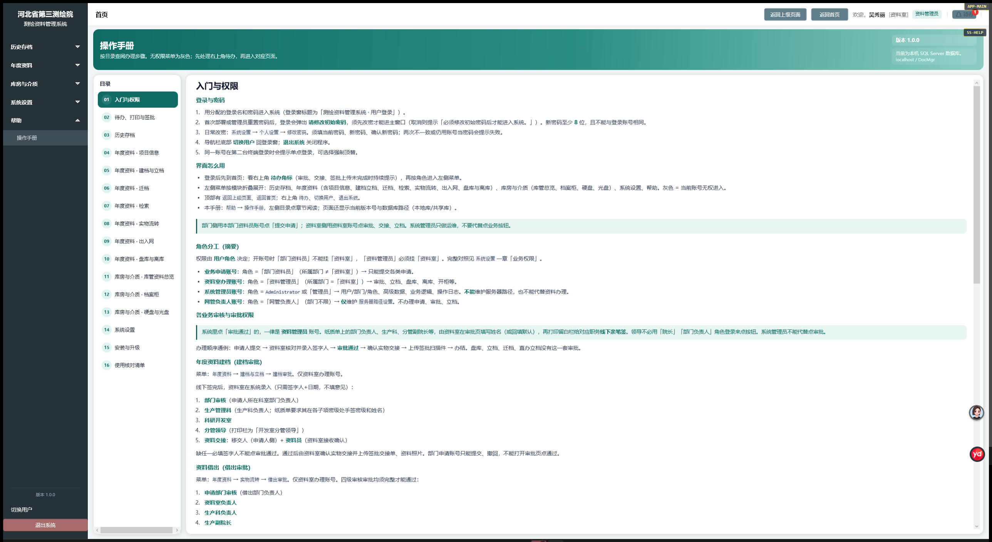
界面实况｜操作手册
当前演示版本：1.0.0
河北省第三测绘院 · 测绘资料管理系统 | 47/50

Slide 48
建设成效（可按试运行数据再充实）
业务闭环已覆盖：建档—立档—借还—出入网—盘库—离库
历史存档、柜体档口、硬盘/光盘与年度资料同一工作台
审批、打印、附件、待办、日志齐全，满足内控与迎检留痕
角色权限清晰：申请侧与资料室办理侧分离，减少越权代办
试运行：【待填：试点科室，如 资料室、航测外业室】；数据量级：【待填：已导入台账/办件量级】
河北省第三测绘院 · 测绘资料管理系统 | 48/50

Slide 49
下一步计划与请示事项
按计划节点推进上线：【待填：计划正式上线时间，如 2026年X月】（请审定）
扩大试点科室培训，固化《操作规程》与角色分工
完成历史台账/存量数据导入与盘点核对
根据试运行反馈优化审批节点、逾期提醒与报表通报
请示：是否同意按上述计划进入试运行/正式上线阶段
请示：建设投入与保障条件是否按本院数据口径予以确认
河北省第三测绘院 · 测绘资料管理系统 | 49/50

Slide 50
敬请批评指正
河北省第三测绘院 · 测绘资料管理系统
数据填写：docs/ppt-report/institute_data.yaml
重新生成：python docs/ppt-report/build_pptx.py
河北省第三测绘院 · 测绘资料管理系统 | 50/50

